Slide 1
Web Image Snatcher
מגישים:
יעקב (קובי) סייג 039274162
שמחה סיימון 032667271

Slide 2
בואו נתחיל:
אתם צריכים לחפש תמונה באינטרנט ולהכניס אותה לתוך מסמך וורד?
צא מוורד
פתח דפדפן
גלוש לגוגל
לחץ על קישור לגוגל תמונות
הכנס מחרוזת לחיפוש
מצא תמונה מתאימה
פתח את הדף בו התמונה נמצאת לקבלת רזולוציה מלאה
העתק התמונה לקליפבורד או שמור לדיסק המקומי
חזור לוורד
הדבק תמונה או יבא אותו דרך התפריטים הלא נגמרים בוורד.
איזה בעסה...

Slide 3
מה הפתרון שלנו?
תוכנה שתאפשר חיפוש וייבוא תמונות מתוך האינטרנט אל תוך מסמך אותו אנו יוצרים (word, powerpoint…) בצורה פשוטה ואינטגרלית.
Images on the web
Search engines
Web Image Snatcher
End User
Web Image Snatcher

Slide 4
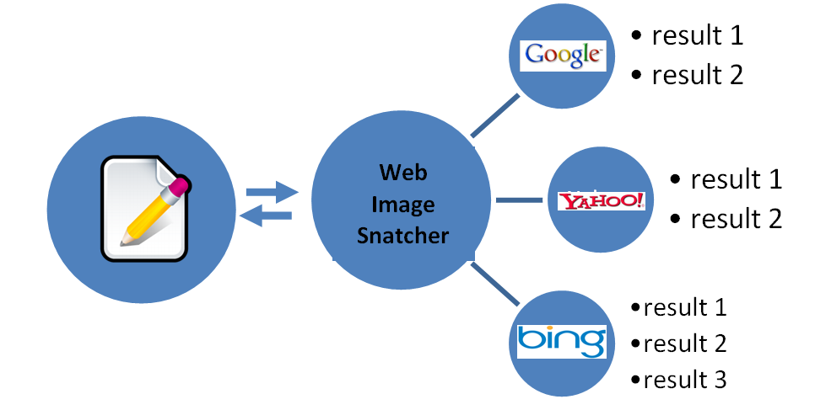
איך זה עובד?
תוך כדי יצירת מסמך, המשתמש ילחץ על מקש קיצור דרך
חלון ייפתח בו יזין את הערך לחיפוש
בחלון יוצגו תמונות מתאימות שיישלפו מתוך מנועי חיפוש שונים, עם אפשרויות סינון מתקדמות
ברגע שהמשתמש מוצא תמונה מתאימה, הוא "יקליק" עליה, והיא תוכנס מיד למסמך אותו הוא עורך
Web Image Snatcher

Slide 5
שאלות?
Web Image Snatcher

